Slide 1
PyQt5를 이용한 GUI 프로그래밍
2021 겨울 방학 스터디
PRLab
황현상

Slide 2
CONTENTS
01
PyQt5 및 기본 구성 요소 소개
02
실시간 영상처리 프로그래밍
03
인공지능 모듈 적용
CONTENTS

Slide 3
01
PyQt5 및 기본 구성 요소 소개
목표
PyQt5에 대한 이해
다양한 종류의 widget들의 기능 및 배치 학습

Slide 4




PyQt5 및 기본 구성 요소 소개
01
Python의 GUI framework
Python에서 사용 가능한 GUI framework들
Tkinter
PyQt
Kivy
wxPython

Slide 5
PyQt5 및 기본 구성 요소 소개
01
PyQt5 란?
Qt
GUI 프로그래밍에 널리 활용되는 c++기반 cross platform framework
PyQt
C++ frame work인 Qt를 python에서 사용할 수 있게 구성된 모듈
장점: 디자인, 기능, Qt designer 등

Slide 6
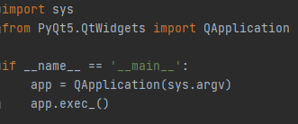
PyQt5 및 기본 구성 요소 소개
01
PyQt5 기본 구성 요소
QApplication
필수 구성 요소
GUI 프로그램의 초기화, 제어, 설정 관리 등을 담당
QApplication 생성
이벤트 루프 실행
Documentation - https://doc.qt.io/qt-5/qapplication.html

Slide 7
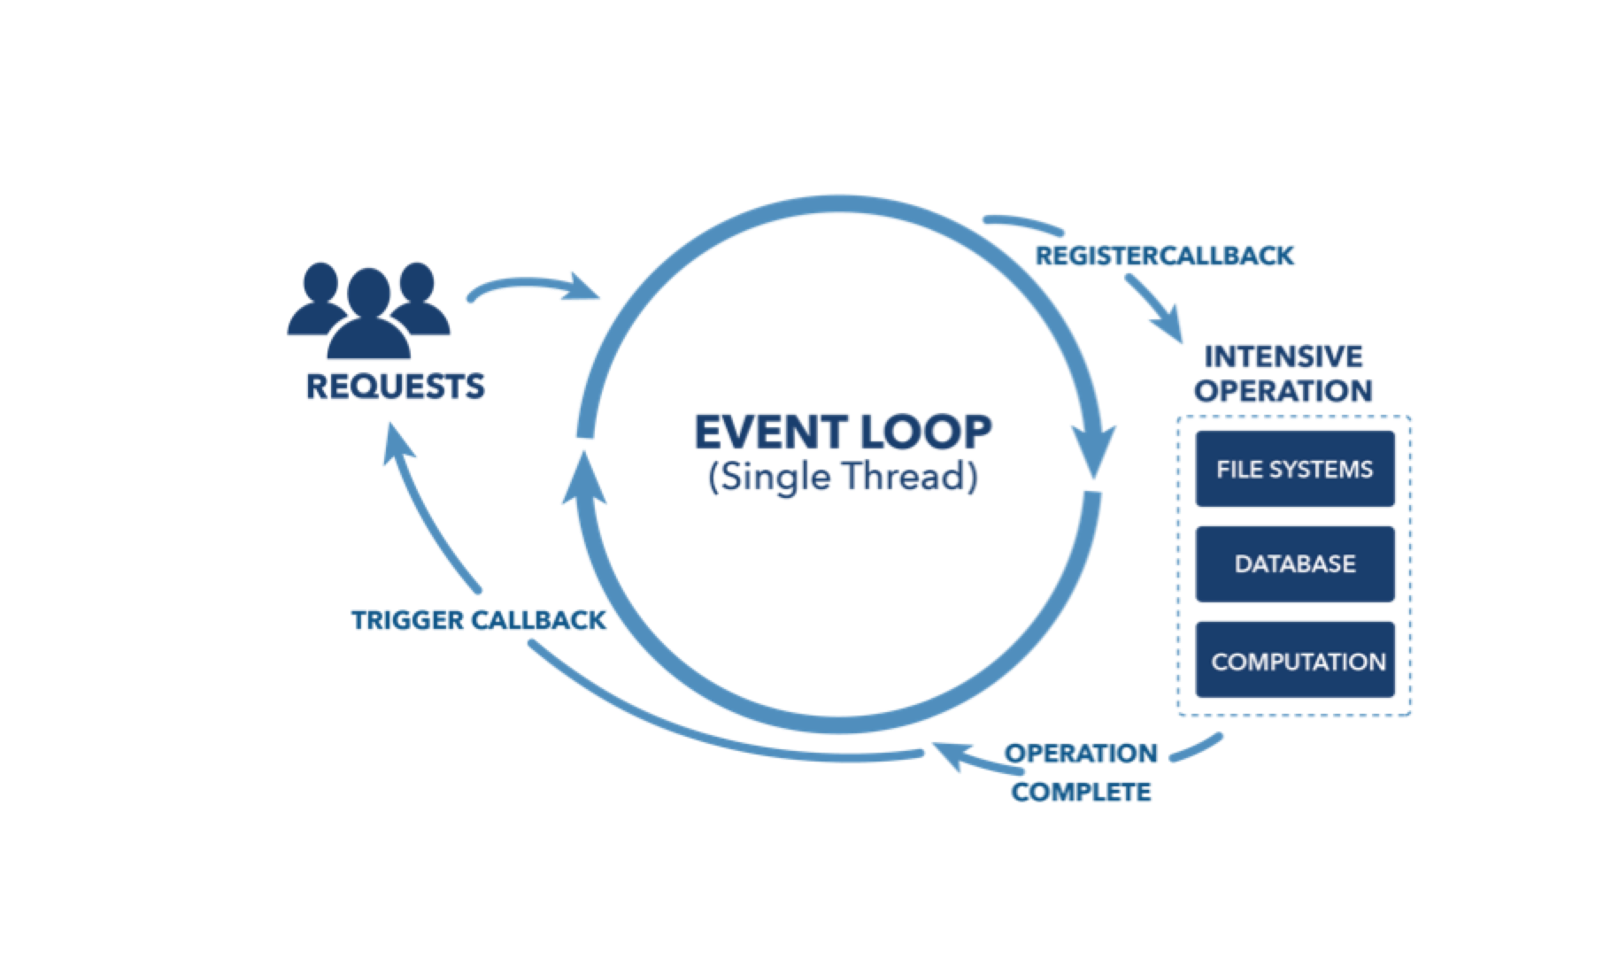
PyQt5 및 기본 구성 요소 소개
01
PyQt5 기본 구성 요소
Event loop
Widget들의 이벤트 처리를 담당하는 loop
화면에 보이는 widget들이 모두 종료되면 자동으로 종료

Slide 8
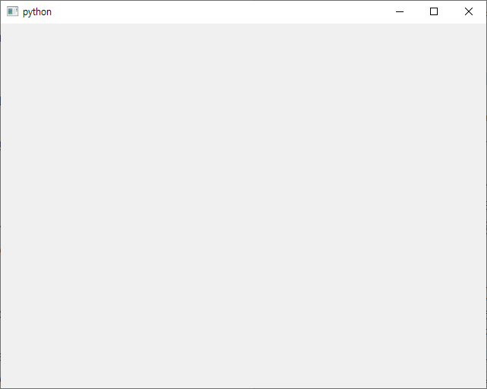
PyQt5 및 기본 구성 요소 소개
01
다양한 widget들
QWidget
아무것도 없는 빈 창
이벤트를 수신하고 화면에 띄우는 등 GUI 구성 요소들이 갖춰야하는 기본 기능들을 포함
모든 user interface object들의 기본 (상속받아 사용)
Documentation - https://doc.qt.io/qt-5/qwidget.html

Slide 9
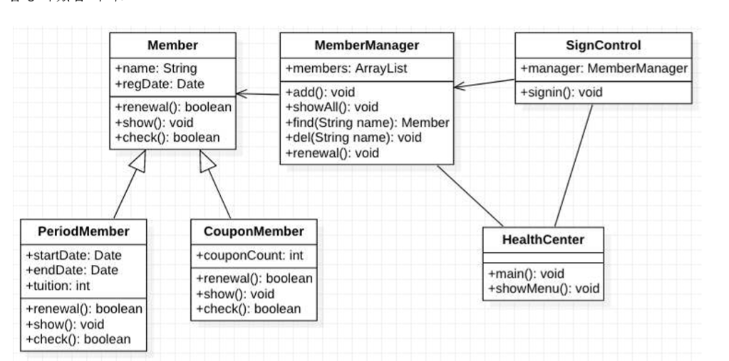
PyQt5 및 기본 구성 요소 소개
01
다양한 widget들
상속 (inheritance)
기존 class를 확장하여 새로운 class를 만드는 것
코드의 중복을 줄이고, 재사용성 및 확장성 증가

Slide 10
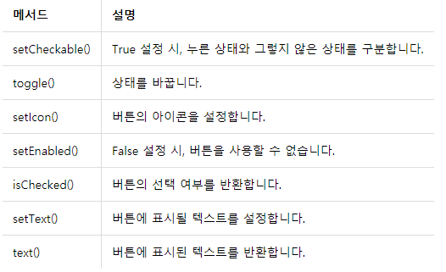
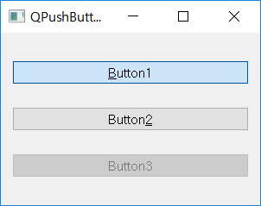
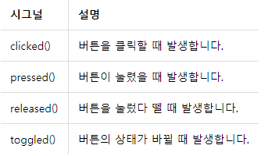
PyQt5 및 기본 구성 요소 소개
01
다양한 widget들
QPushButton
클릭 할 수 있는 버튼
어떤 명령을 지시하기 위해 주로 사용
Documentation - https://doc.qt.io/qt-5/qpushbutton.html

Slide 11
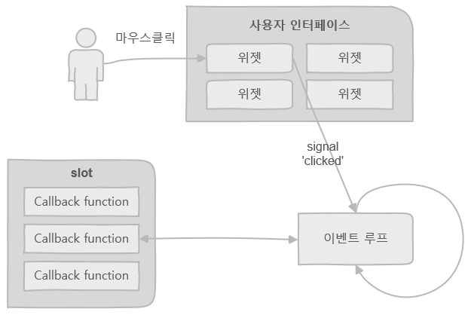
PyQt5 및 기본 구성 요소 소개
01
다양한 widget들
시그널 (Signal)
위젯에 정의되어 있는 이벤트
슬롯 (slot)
위젯의 이벤트 발생시 실행되는 기능 (함수)

Slide 12
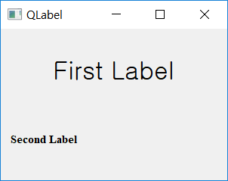
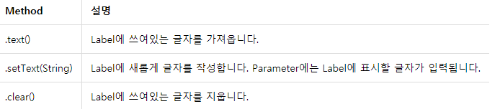
PyQt5 및 기본 구성 요소 소개
01
다양한 widget들
QLabel
텍스트 또는 이미지 라벨을 만들 때 쓰임
사용자와의 상호작용이 아닌, 단순 정보를 표기하는 역할
Documentation - https://doc.qt.io/qt-5/qlabel.html

Slide 13
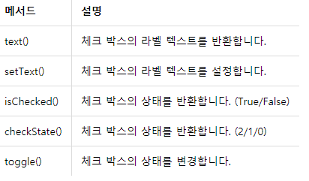
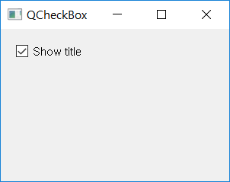
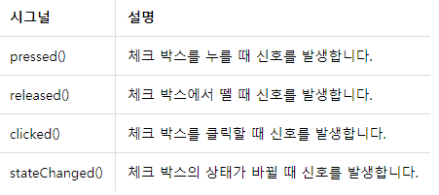
PyQt5 및 기본 구성 요소 소개
01
다양한 widget들
QCheckBox
두 가지 상태 (체크 됨/체크 안됨)를 갖는 버튼
하나의 텍스트 라벨과 하나의 체크 박스 제공
Documentation - https://doc.qt.io/qt-5/qcheckbox.html

Slide 14
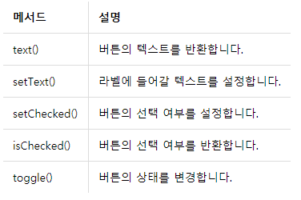
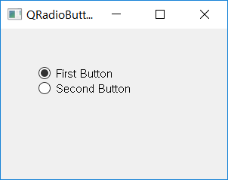
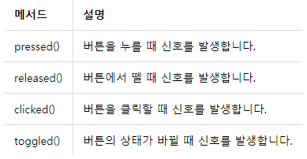
PyQt5 및 기본 구성 요소 소개
01
다양한 widget들
QRadioButton
여러 버튼 중 하나를 선택하는 기능 제공
Check box와 마찬가지로 라벨이 기본 제공
일반적으로 여러 기능 중 한가지를 선택하는 경우 사용
시그널
Documentation - https://doc.qt.io/qt-5/qradiobutton.html

Slide 15
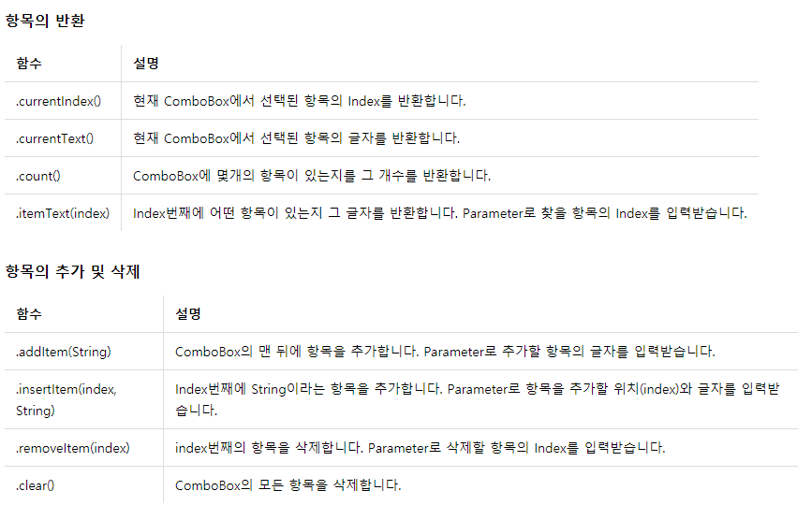
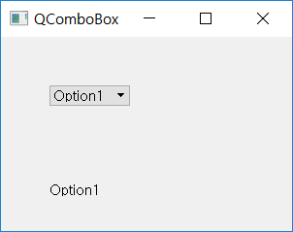
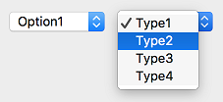
PyQt5 및 기본 구성 요소 소개
01
다양한 widget들
QComboBox
여러 옵션들 중 하나의 옵션을 선택하는 기능 제공
옵션이 많아도 공간을 적게 차지하는 장점이 있음
Documentation - https://doc.qt.io/qt-5/qcombobox.html

Slide 16
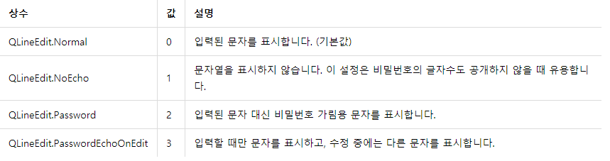
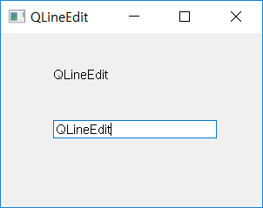
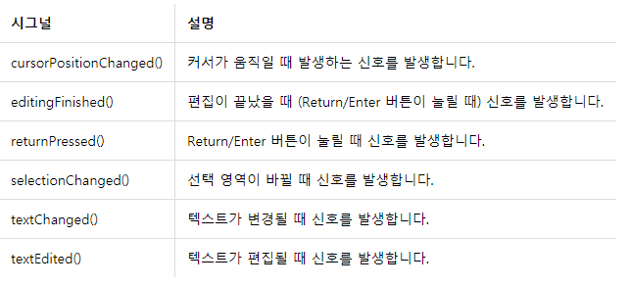
PyQt5 및 기본 구성 요소 소개
01
다양한 widget들
QLineEdit
한 줄의 문자열을 입력하고 수정하는 기능 제공
setEchoMode() 메서드를 통해 입력 모드를 변경할 수 있음
Documentation - https://doc.qt.io/qt-5/qlineedit.html

Slide 17
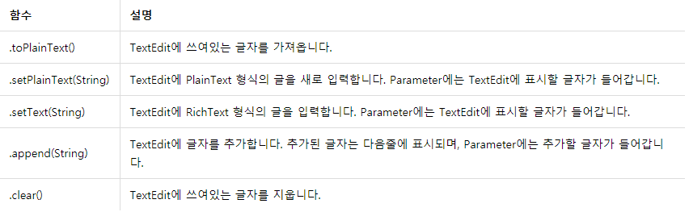
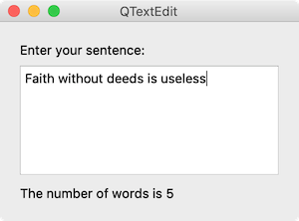
PyQt5 및 기본 구성 요소 소개
01
다양한 widget들
QTextEdit
여러 줄의 문자열을 입력하고 수정하는 기능 제공
Documentation - https://doc.qt.io/qt-5/qtextedit.html

Slide 18
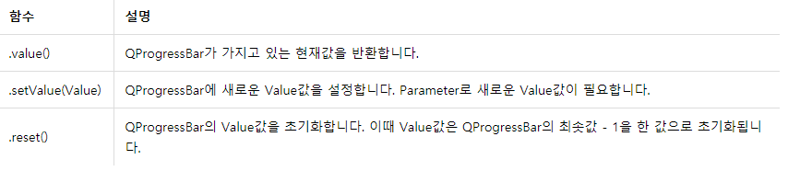
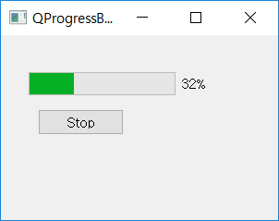
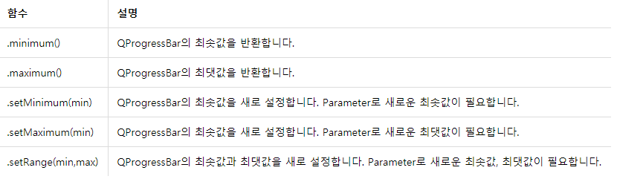

PyQt5 및 기본 구성 요소 소개
01
다양한 widget들
QProgressBar
어떤 작업이 진행 중인 것을 시각적으로 확인 하는 기능 제공
Range를 모두 0으로 설정하면 항상 진행중인 상태로 표시
Documentation - https://doc.qt.io/qt-5/qprogressbar.html

Slide 19
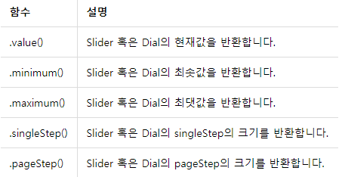
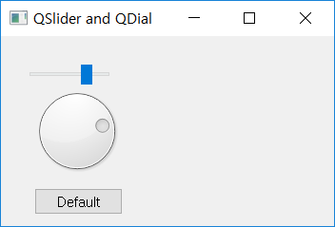
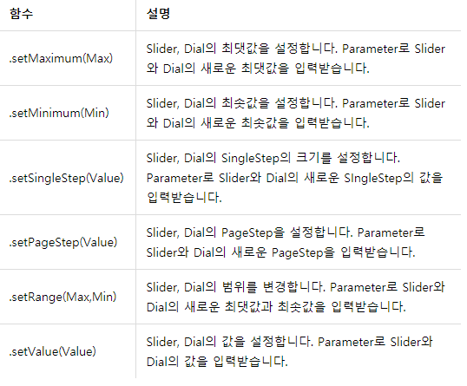
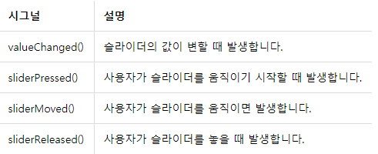
PyQt5 및 기본 구성 요소 소개
01
다양한 widget들
QSlider
제한된 범위 안에서 값을 조절하는 기능 제공
수평, 수직 방향 모두 제공
Documentation - https://doc.qt.io/qt-5/qslider.html

Slide 20
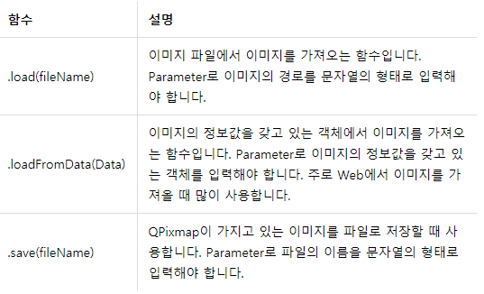
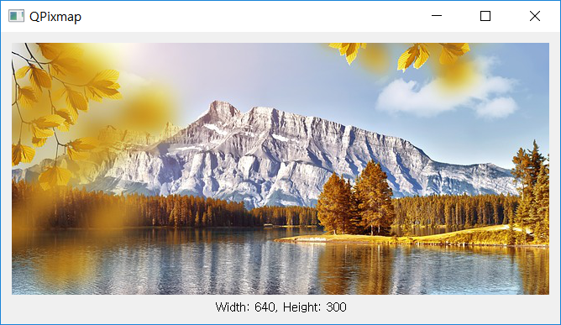
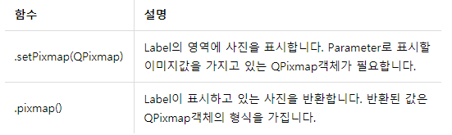
PyQt5 및 기본 구성 요소 소개
01
다양한 widget들
QPixmap
PyQt에서 이미지를 보여줄 때 사용하는 객체
독립적인 위젯이 아니기 때문에 QLabel과 함께 사용
Pixmap 함수
Label 함수
Documentation - https://doc.qt.io/qt-5/qpixmap.html

Slide 21
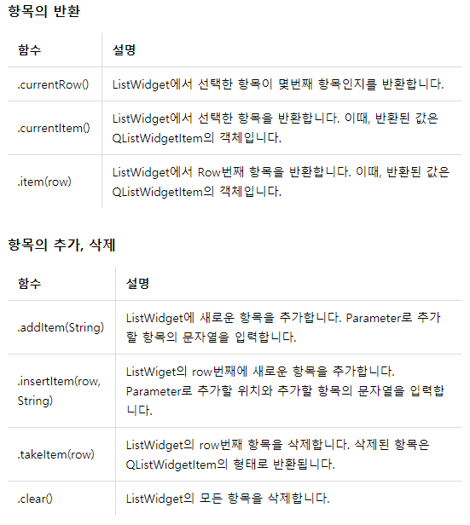
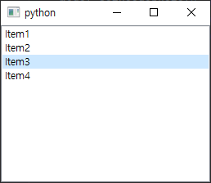
PyQt5 및 기본 구성 요소 소개
01
다양한 widget들
QListWidget
여러 개의 항목들을 목록 형태로 나열하는 기능 제공
항목들은 QListWidgetItem 형태로 추가됨
String 뿐만 아니라 위젯도 추가 가능
Documentation - https://doc.qt.io/qt-5/qlistwidget.html

Slide 22
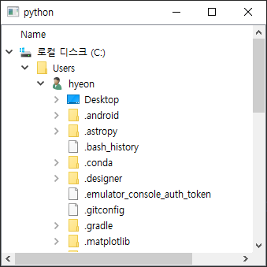
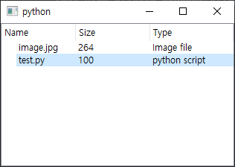
PyQt5 및 기본 구성 요소 소개
01
다양한 widget들
QTreeView
트리 형태의 여러 항목을 보여주는 기능 제공
List에 비해 유연한 기능
데이터는 별도의 model을 통해 관리
Documentation - https://doc.qt.io/qt-5/qtreeview.html

Slide 23
PyQt5 및 기본 구성 요소 소개
01
위젯 배치 (Layout)
QTreeView
트리 형태의 여러 항목을 보여주는 기능 제공
List에 비해 유연한 기능
데이터는 별도의 model을 통해 관리
Documentation - https://doc.qt.io/qt-5/qtreeview.html

Slide 24
Q&A

